Slide 1






Slide 2
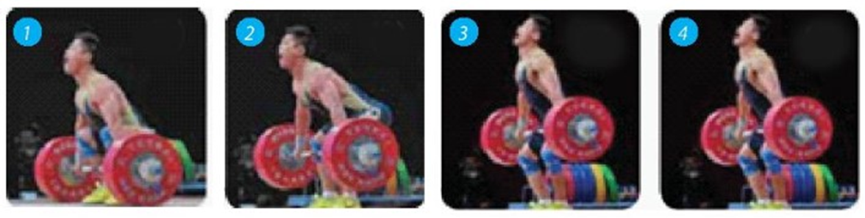
KHỞI ĐỘNG
Phiếu học tập số 1
Trong các động tác nâng tạ từ vị trí (1) sang vị trí (2), từ vị trí (2) sang vị trí (3), từ vị trí (3) sang vị trí (4) ở hình dưới đây:
Có những quá trình truyền và chuyển hóa năng lượng nào?
Động tác nào có thực hiện công, không thực hiện công?

Slide 3
+ Trong các động tác nâng tạ đã có sự truyền và chuyển hóa từ động năng sang thế năng.
+ Động tác nâng tạ là thực hiện công, động tác đứng lên của vận động viên không thực hiện công.

Slide 4

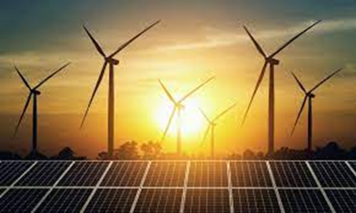
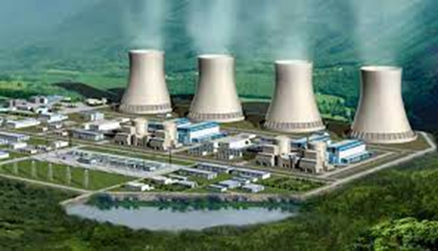
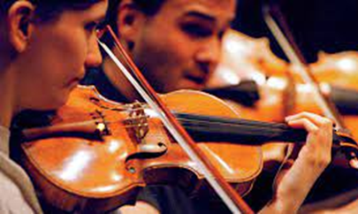

I. NĂNG LƯỢNG

Slide 5
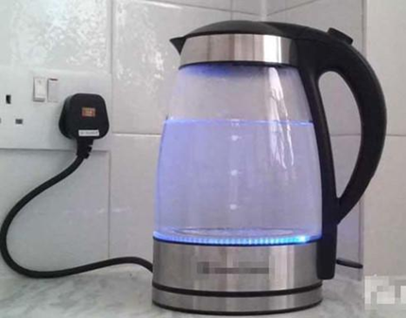
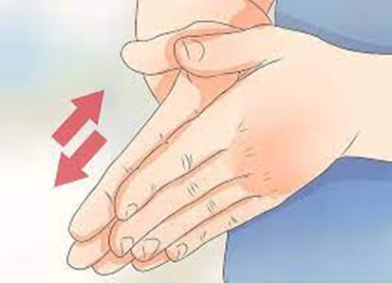

PHIẾU HỌC TẬP SỐ 2
1. Khi đun nước bằng ấm điện thì có những quá trình truyền và chuyển hóa năng lượng nào?
2. Khi xoa hai tay vào nhau cho nóng thì có những quá trình truyền và chuyển hóa năng lượng nào xảy ra?
3. Một quả bóng cao su được ném từ độ cao h xuống đất cứng và bị nảy lên. Sau mỗi lần nảy lên, độ cao giảm dần, nghĩa là cơ năng giảm dần. Điều đó có trái với định luật bảo toàn năng lượng không? Tại sao? Hãy dự đoán xem còn có hiện tượng gì nữa xảy ra với quả bóng ngoài hiện tượng bị nảy lên và rơi xuống.

Slide 6


1. Khi đun nước bằng ấm điện, điện năng chuyển hóa thành nhiệt năng, cơ năng
2. Khi xoa hai bàn tay vào nhau cho nóng thì cơ năng chuyển hóa thành nhiệt năng

Slide 7

3.
- Sau mỗi lần nảy lên, độ cao giảm dần, cơ năng giảm dần, điều này trái với định luật bảo toàn năng lượng. Do mỗi lần quả bóng đập xuống đất và nảy lên, một phần năng lượng đã bị chuyển hóa thành nhiệt năng, dẫn đến cơ năng không được bảo toàn
- Ngoài hiện tượng quả bóng bị nảy lên và rơi xuống thì còn có hiện tượng khác là khi quả bóng tiếp xúc với mặt đất cứng thì quả bóng bị biến dạng (bị lõm xuống)

Slide 8

PHIẾU HỌC TẬP SỐ 2
4. Có sự truyền và chuyển hóa năng lượng nào trong việc bắn pháo hoa?
5. Hãy thảo luận nhóm để tìm thêm ví dụ minh họa cho các quá trình chuyển hóa năng lượng sau đây:
a. Điện năng chuyển hóa thành nhiệt năng.
b. Nhiệt năng chuyển hóa thành điện năng.
c. Quang năng chuyển hóa thành điện năng.
d. Quang năng chuyển hóa thành hóa năng.

Slide 9

4
Khi pháo hoa nổ thì có sự chuyển hóa từ quang năng thành nhiệt năng

Slide 10
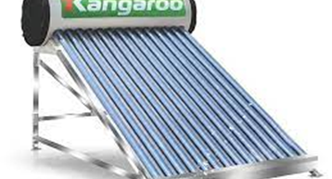

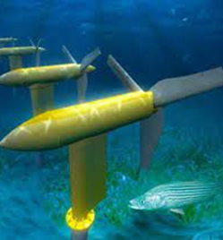
5.
a) Điện năng thành nhiệt năng: đun nước bằng ấm điện, sử dụng bàn là điện, máy sấy tóc,...
b) Nhiệt năng thành điện năng: một số máy móc năng lượng địa nhiệt, nhiệt điện đại dương,...
c) Quang năng thành điện năng: máy năng lượng mặt trời
d) Quang năng chuyển hóa thành hóa năng: bắn pháo hoa

Slide 11

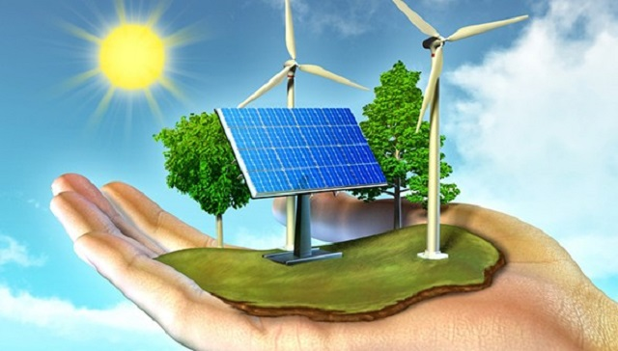
KẾT LUẬN
“Năng lượng có thể chuyển hóa từ dạng này sang dạng khác, hoặc truyền từ vật này sang vật khác và luôn được bảo toàn.”

Slide 12


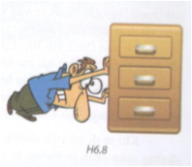
II. CÔNG CƠ HỌC
1. THỰC HIỆN CÔNG
2. CÔNG THỨC TÍNH CÔNG
3. BÀI TẬP VÍ DỤ

Slide 13
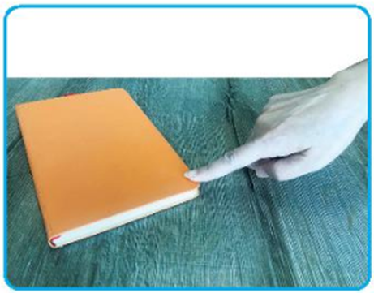
PHIẾU HỌC TẬP SỐ 3
HS thực hiện đẩy một cuốn sách trên mặt bàn và trả lời các câu hỏi sau:
✓ Mô tả trạng thái của cuốn sách khi ta tác dụng lực vào cuốn sách.
✓ Có những quá trình truyền và chuyển hóa năng lượng nào? Quá trình đó gọi là gì?

Slide 14


PHIẾU HỌC TẬP SỐ 3
Khi đẩy cuốn sách, ta tác dụng lực vào nó làm nó chuyển từ trạng thái đứng yên (v = 0, W_{đ} = 0) sang trạng thái chuyển động nhanh dần (vận tốc tăng, động năng tăng)
Năng lượng truyền từ tay sang cuốn sách làm cho vật có động năng. Quá trình đó gọi là thực hiện công.

Slide 15
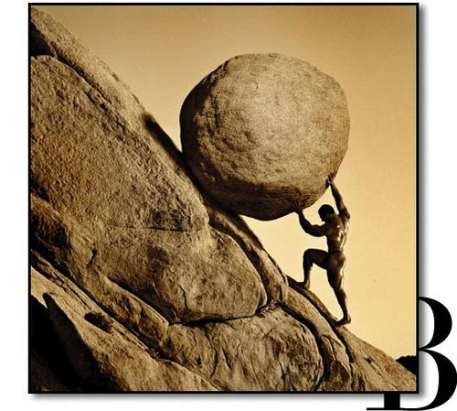
  1. THỰC HIỆN CÔNG
- Công là số đo phần năng lượng được truyền hoặc được chuyển hóa trong quá trình thực hiện công.
Công có đơn vị là jun (J):
1J = 1N.m

Slide 16




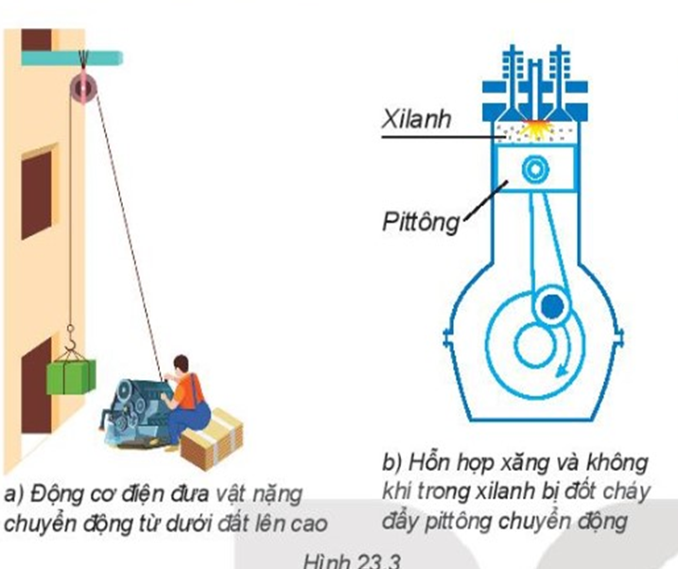


Phiếu học tập số 4
1. Hãy trao đổi với bạn để chứng minh rằng trong các ví dụ mô tả ở hình dưới đây có sự truyền năng lượng bằng cách thực hiện công
2. Khi cho một miếng đồng tiếp xúc với ngọn lửa thì ngọn lửa truyền năng lượng cho miếng đồng làm cho nó nóng lên. Quá trình truyền năng lượng này có phải là thực hiện công hay không? Tạisao?
b) Hỗn hợp xăng và không khí trong xilanh bị đốt cháy đẩy pittong chuyển động
Động cơ điện đưa vật nặng chuyển động từ dưới đất lên cao

Slide 17

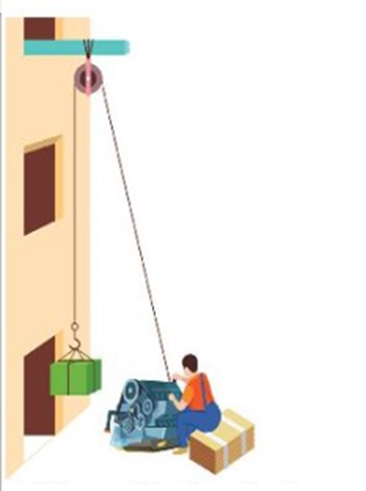



1a) Động cơ điện đưa vật nặng chuyển động từ dưới đất lên cao
Khi kéo vật lên cao, lực kéo đã làm vật từ trạng thái đứng yên (v = 0; Wđ = 0) sang trạng thái chuyển động (vận tốc tăng, động năng tăng). Động năng của vật nhận được năng lượng từ lực kéo của ròng rọc truyền sang.
⇒ Đã có sự truyền năng lượng bằng cách thực hiện công.
a) Động cơ điện đưa vật nặng chuyển động từ dưới đất lên

Slide 18



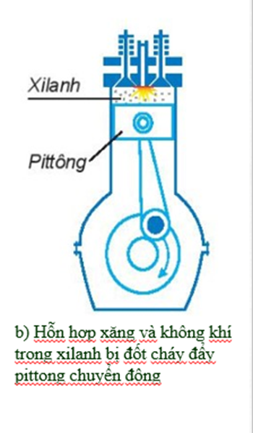




1b) Hỗn hợp xăng và không khí trong xilanh bị đốt cháy đẩy pittông chuyển động.
Khi đốt cháy, pittông chuyển động, chứng tỏ nhiệt năng đã chuyển hóa thành động năng. Động năng của pittông nhận được là do pittông đã nhận được năng lượng nhiệt từ xilanh.
⇒ Đã có sự truyền năng lượng bằng cách thực hiện công.
b) Hỗn hợp xăng và không khí trong xilanh bị đốt cháy đẩy pittong chuyển động

Slide 19
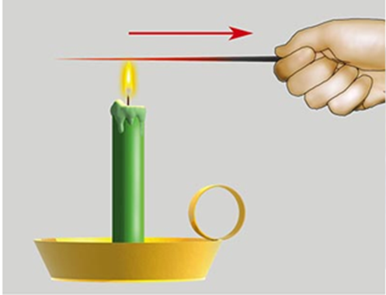

2. Khi cho một miếng đồng tiếp xúc với ngọn lửa thì ngọn lửa truyền năng lượng cho miếng đồng làm cho miếng đồng nóng lên. Trong quá trình xảy ra, không có một lực nào tác dụng lên miếng đồng mà chỉ có sự truyền năng lượng nên quá trình truyền năng lượng này không phải là thực hiện công.

Slide 20

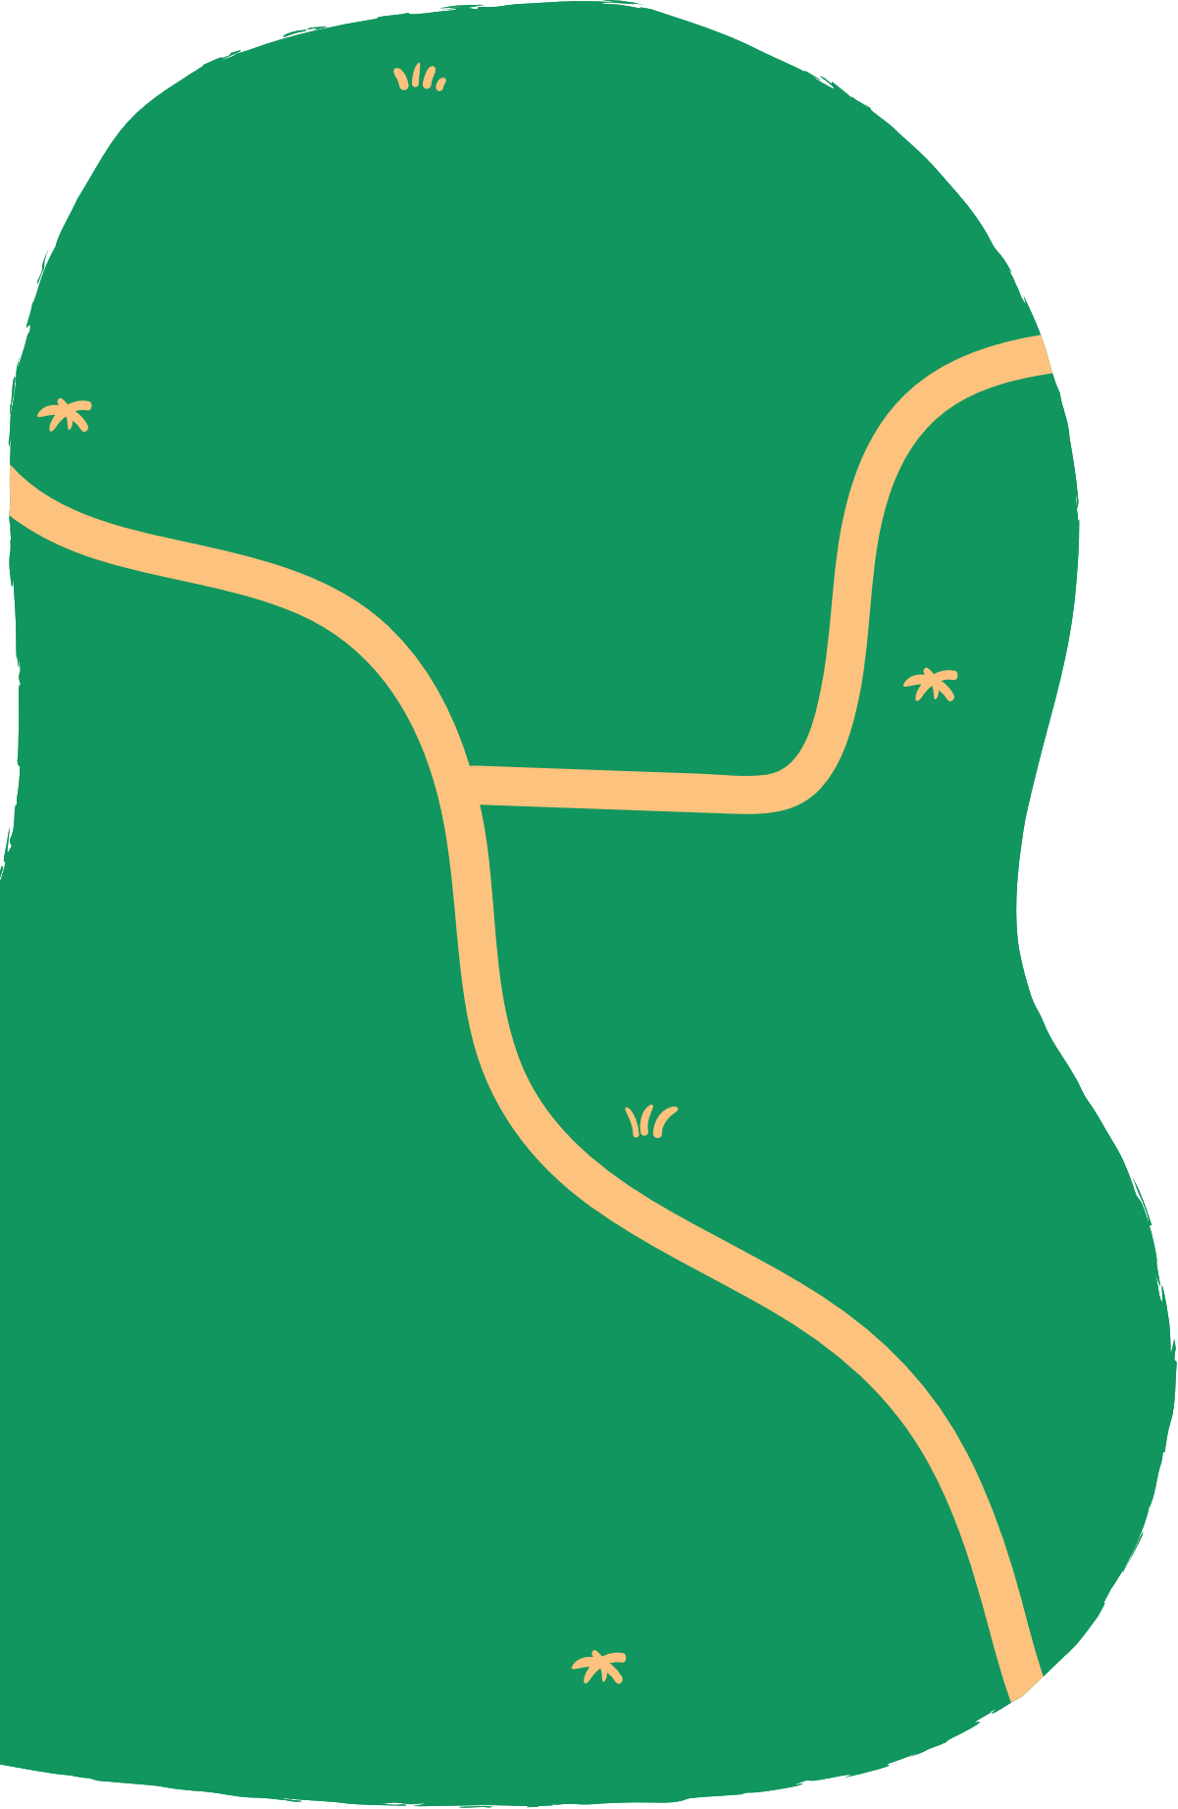
PHIẾU HỌC TẬP SỐ 5
HS tìm hiểu mục 2, công thức tính công cơ học, điều từ thích hợp vào chỗ trống:
Lực F tác dụng lên một vật làm vật dịch chuyển quãng đường s
+ Khi lực không đổi và cùng hướng với hướng chuyển động của vật thì công của lực được xác định bằng …………………………….
+ Khi lực không đổi và hướng của lực hợp với hướng chuyển động một góc thì công của lực được xác định bằng ………………………………….
• Nếu 0 ≤ α < 90⁰:………………………………
• Nếu α = 90⁰:……………………………………
• Nếu 90⁰ < α ≤ 180⁰:………………………….
A = F.s
A = F.s cosα
A > 0 → Công phát động
A = 0 → Lực không sinh công
A < 0 → Công cản

Slide 21

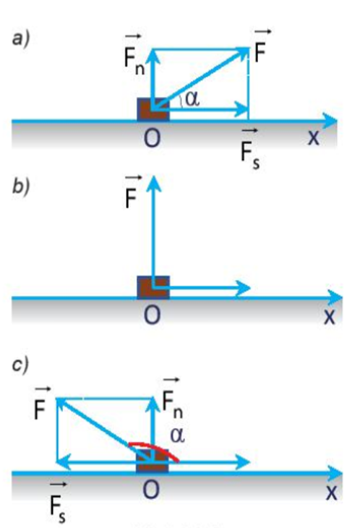
2. CÔNG THỨC TÍNH CÔNG
A = F.s cosα
Trong đó A là công của lực F tác dụng lên vật làm cho vật dịch chuyển được quãng đường d, α là góc hợp bởi lực và hướng chuyển động.
+ 0 ≤ α < 90⁰: A > 0. Ta có công phát động
+ α = 90⁰: Lực không sinh công
+ 90⁰ < α ≤ 180⁰: A < 0. Ta có công cản

Slide 22

3. Bài tập ví dụ

Slide 23

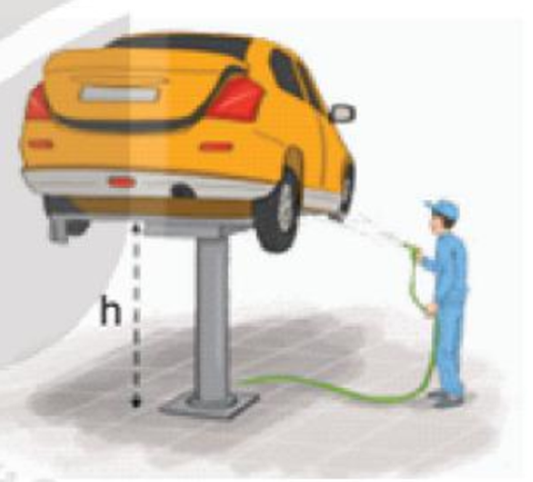
bài tập ví dụ 1
Khi rửa gầm xe ô tô, người ta sử dụng máy nâng để nâng ô tô lên độ cao h = 160 cm so với mặt sàn. Cho biết khối lượng ô tô là m = 1,5 tấn và gia tốc trọng trường là g = 10m/s². Tính công tối thiểu mà máy nâng đã thực hiện.

Slide 24
giải
Để nâng được ô tô lên thì máy nâng phải tác dụng vào ô tô một lực có độ lớn tối thiểu bằng trọng lượng của ô tô:
Công tối thiểu mà mấy nâng đã thực hiện là:

Slide 25

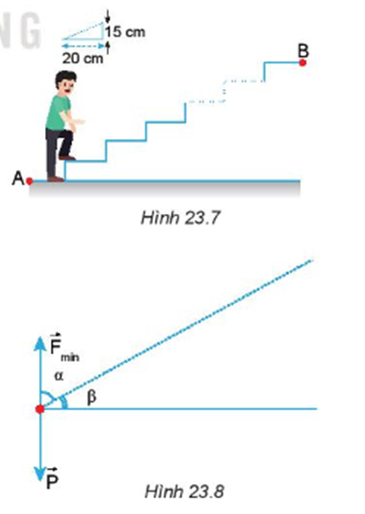
bài tập ví dụ 2
Một bạn học sinh có khối lượng 50 kh đi lên một cầu thang gồm 20 bậc, mỗi bậc cao 15 cm, dài 20 cm. Tính công tối thiểu mà bạn ấy phải thực hiện. Coi lực mà học sinh tác dụng lên mỗi bậc thang là không đổi trong quá trình di chuyển. Lấy gia tốc trọng trường là g = 10m/s².

Slide 26
Giải
- Muốn lên cầu thang này bạn học sinh phải có lực nâng tối thiểu là:
Độ dịch chuyển của bạn học sinh là:
- Công tối thiểu mà bạn ấy phải thực hiện là:

Slide 27

01
Tìm hiểu thêm một số ví dụ về các dạng năng lượng, sự chuyển hóa năng lượng và quá trình thực hiện công
nhiệm vụ về nhà
Làm bài tập SGK – Trang 95
02

